Slide 1
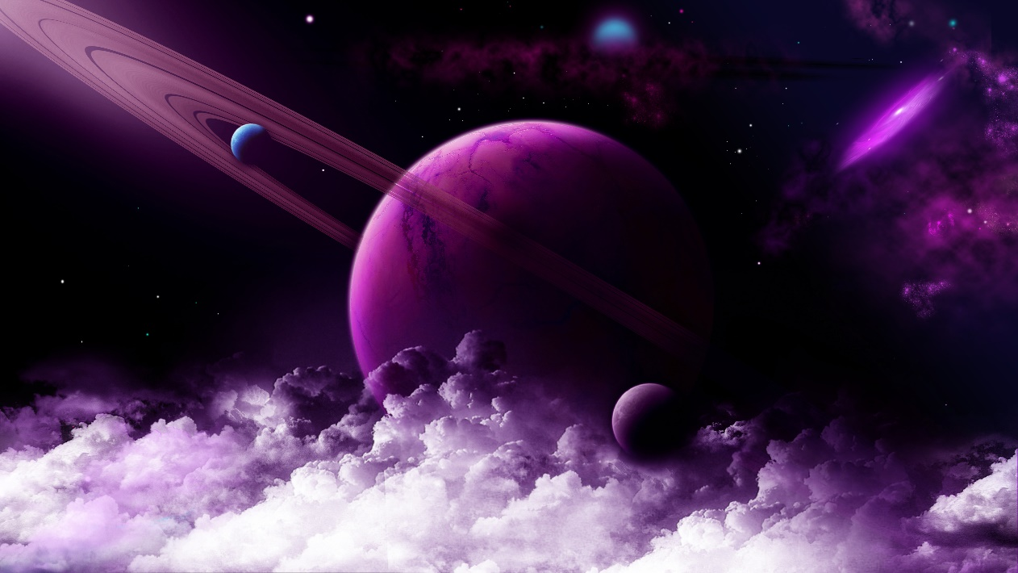
МАДОУ «Центр развития ребёнка – Детский сад № 108» г. Сыктывкар
Тема недели «Космос»
Вторая группа раннего развития
Воспитатели : Миколюк Е.В.
Панюкова И.Н.

Slide 2
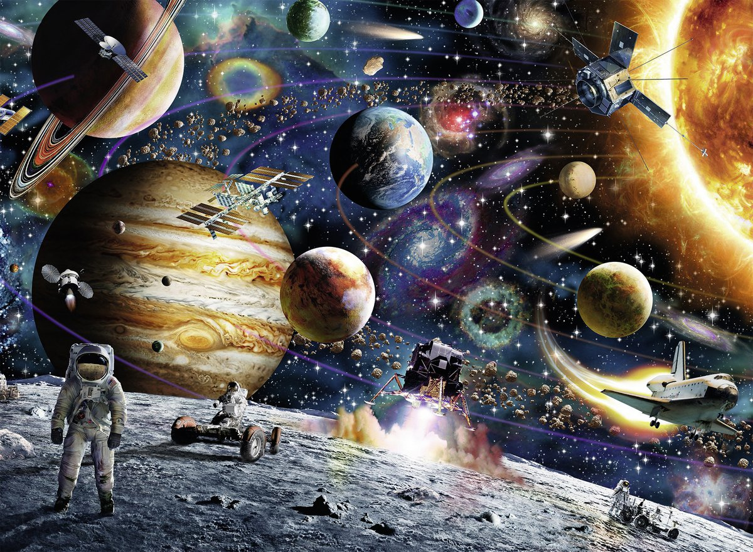
«Космос»
Цель недели: Формировать элементарные знания детей о том,
что такое космос.

Slide 3
«Космос»
Задачи:
Познакомить детей с понятием «космос».
Познакомить детей с государственным праздником «Днём космонавтики»
Познакомить детей с названием нашей планеты Земля.

Slide 4
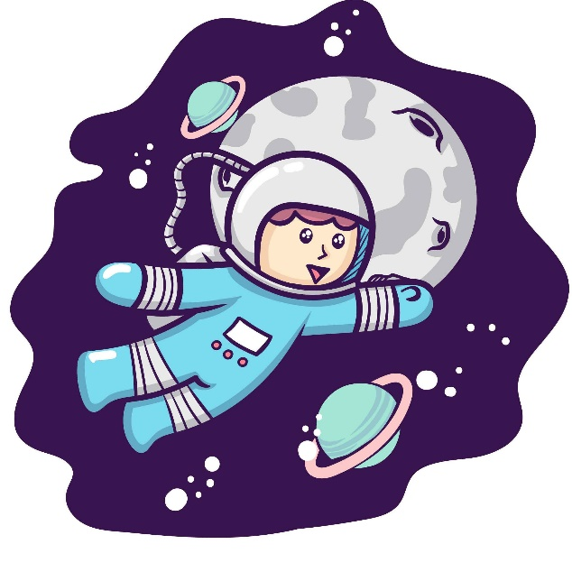
«Космос»
Родителям рекомендуется:
Рассмотреть картинки и иллюстрации в книгах с изображением космоса, космонавтов и космической техники.
Рассказать ребенку о празднике и первом космонавте – Юрии Гагарине. Рассказать для чего нужны космонавты.

Slide 5
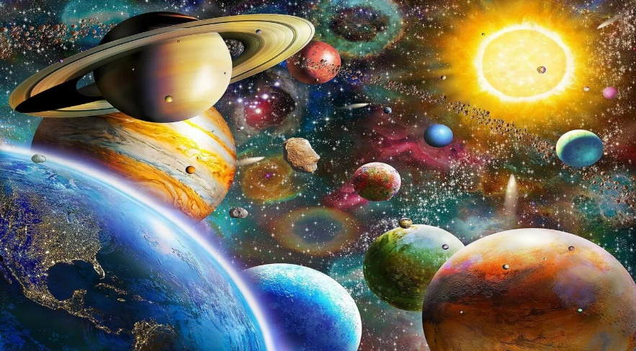
«Космос»
Наверное, каждый из нас любит смотреть на звёздное небо.
Кто-то восхищается его красотой, кто-то загадывает желания, глядя
на падающие звезды, кто-то – хочет разгадать загадки, которые таит в себе космос… Ещё тридцать лет назад мало кто из ребят не хотел стать космонавтом. Эта мечта совсем не актуальна для современных детей. Между тем, космические путешественники, звёздные воины и всевозможные инопланетяне – герои их любимых мультфильмов. Вымышленные персонажи дезинформируют дошкольников, рассказывая о несуществующих планетах. Поэтому важно грамотно выстроить работу по формированию у детей представлений о космосе. Уважаемые папы и мамы, дедушки и бабушки!
Наша с Вами задача рассказать детям, что такое Вселенная и космос, Солнечная система, познакомить с космическими телами. Рассказать о полете человека в космос, об интересных явлениях в нашей жизни, связанных с пространством за пределами нашей планеты. Не стоит бояться, что ребенок не поймет вас на 100%. То, что ему покажется интересным, он обязательно запомнит.

Slide 6
Учим и запоминаем
Космическая считалка
На Луне жил звездочёт
Он планетам вёл учёт:
Меркурий — раз, Венера — два,
Три — Земля,
Четыре — Марс,
Пять — Юпитер, Шесть — Сатурн, Семь — Уран,
Восемь — Нептун, Девять — дальше всех Плутон
Кто не видит — выйди вон.

Slide 7
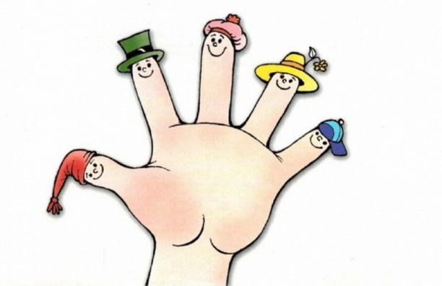
Пальчиковая гимнастика
В темном небе звезды светят, (Сжимать, разжимать кулаки)
Космонавт летит в ракете.
(Соединить ладони под острым углом – ракета)
День летит и ночь летит
И на Землю вниз глядит.
(«Очки» указательными и большими пальцами)
Видит сверху он поля, Горы, реки и моря.
Видит он весь шар земной, (Загибать пальцы, начиная с большого)
Шар земной – наш дом родной. (Ладонями изобразить шар)

Slide 8
Игра «телескоп»
Для игры приготовить яркую,
небольшую картинку и лист бумаги
по площади вчетверо больше картинки.
В середине листа вырезать отверстие круглой
формы. Ведущий прикрывает картинку этим листом
и кладёт перед детьми. Рассматривать картинку можно
только через отверстие, постепенно передвигая
верхний лист, но не поднимая его.
Игроки рассказывают, что нарисовано на
картинке. В заключение картинка открывается.

Slide 9
Что прочитать детям?
В.П. Бороздин «Первый в космосе» ;
Л. Обухова «Вижу Землю» ;
Ю. Нагибин «Рассказы о Ю.Гагарине » ;
Е.П.Левитан «Твоя Вселенная» ;
Ю. Дорожин «Малышам о звездах и планетах»
К.А.Порцевский «Моя первая книга о Космосе»
Г.Черненко «Как человек в космос полетел?»

Slide 10
Домашнее задание
Рисунок на тему «Галактика»
Аппликация на тему «Космос»
Лепка «Летающие планеты»

Slide 11
Работы детей и родителей
Торопов Федя

Slide 12
Работы детей и родителей
Сазановы Алеся и Ярослава

Slide 13
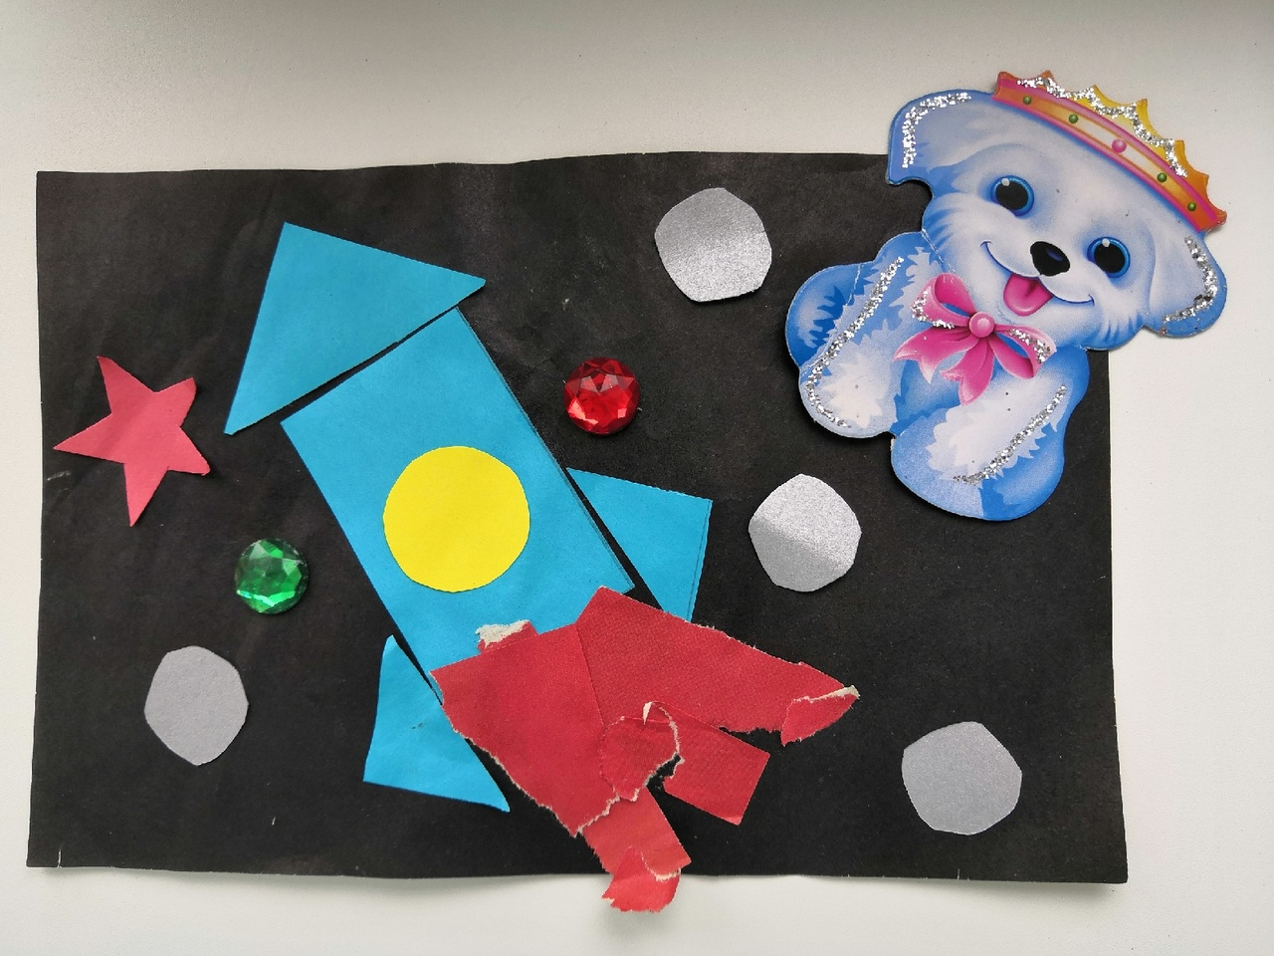
Работы детей и родителей
Балина Валерия

Slide 14
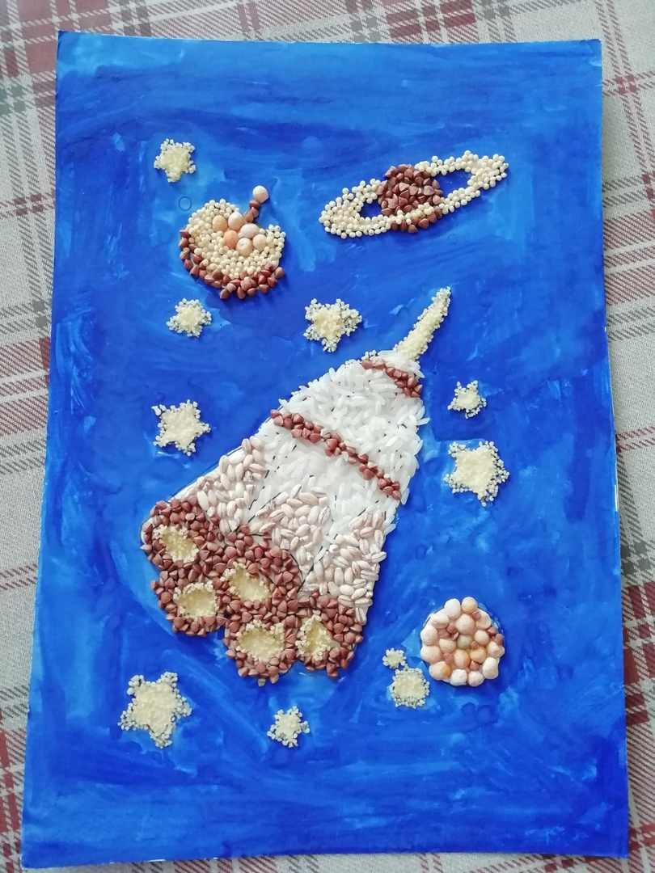
Работы детей и родителей
Шатрыкина Агата

